Slide 1
Brooklyn 6G Summit (B6GS)
報告人：謝萬霖

Slide 2
5G 演進
目前在這裡
By Andre Fuetsch, AT&T
Notes:
DSS = Stands for Dynamic Spectrum Sharing, which is a technique to communicate on multiple spectrum at the same time. It is developed by AT&T lab and later became a standard of 5G
mmWave = 30GHz ~300GHz freq. spectrum, wedged between microwave and infrared waves

Slide 3
5G layer cake
mmWave Spectrum
Sub 6GHz TDD
FDD Spectrum
https://www.duffandphelps.hk/insights/publications/state-and-local-tax/5g-impact-trends-and-infrastructure-challenges
Notes:
TDD = Stands for Time Division Duplexing
FDD = Stands for Frequency Division Duplexing

Slide 4
5G digital twin
https://www.ge.com/research/offering/digital-twin-creation

Slide 5
5G發展對已有服務的影響
 | 5G | 5G-Advanced | 6G
影像 | 高品質影像 | 擴增實境 | 全息影像
虛擬分身 | 物品的分身 | 分身單位的擴大 | 城市甚至個人的分身
定位及感測 | 資料傳輸及訊號控制 | 結合GNSS達到精確定位 | 第六感網路
GNSS = Global Navigation Satellite System (e.g GPS)

Slide 6
5G-Advance 的指標特色

Slide 7
AI/ML
將 AI 模型加入 RAN 運作
作為 AI-native 的第一步

Slide 8
XR (eXtended Reality)
XR 流量辨識、控制
提供 XR 移動裝置穩定流量
能配合各類 UE 的能源規則

Slide 9
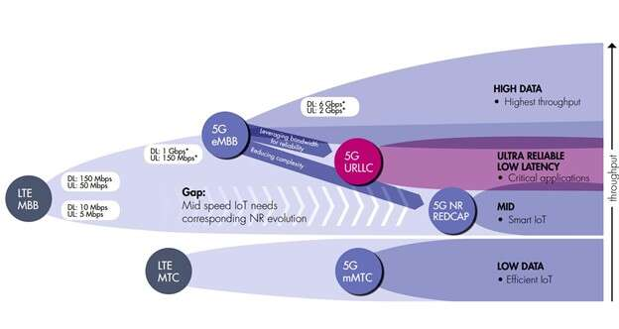
RedCap (Reduced Capability)
針對有智慧的 IoT 設備
高傳輸量、低能源消耗
https://iot.eetimes.com/what-is-nr-redcap-on-5g-and-why-is-it-important-for-iiot/

Slide 10
Network Energy Efficiency
延伸自 Rel-15 的 lean-design
提供更有效的節能技術

Slide 11
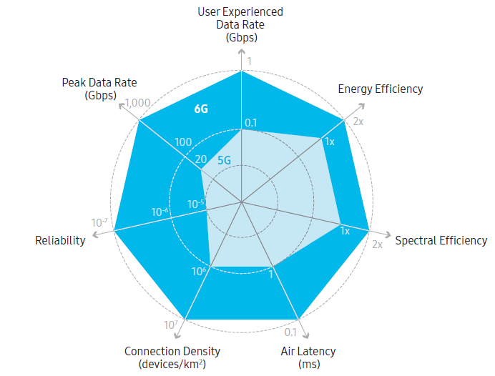
6G 展望
新的 KPI
人類的 Digital Twin
全頻段使用
SAGSIN (Space-Air-Ground-Sea Integrated Network)
https://news.samsung.com/global/samsungs-6g-white-paper-lays-out-the-companys-vision-for-the-next-generation-of-communications-technology
https://www.businesstoday.in/opinion/columns/story/digital-twins-industry-40-driving-efficiencies-197881-2019-05-11

Slide 12
後 5G 發展預測時間線
https://www.5gtechnologyworld.com/brooklyn-6g-5g-has-more-coming-before-2030/

Slide 13
未來探討議題
OpenRAN (Open Radio Access Network)
所有廠商共用一個標準
訊號衰減
高頻訊號衰減疑慮
能源管理
大會提出疑問

Slide 14
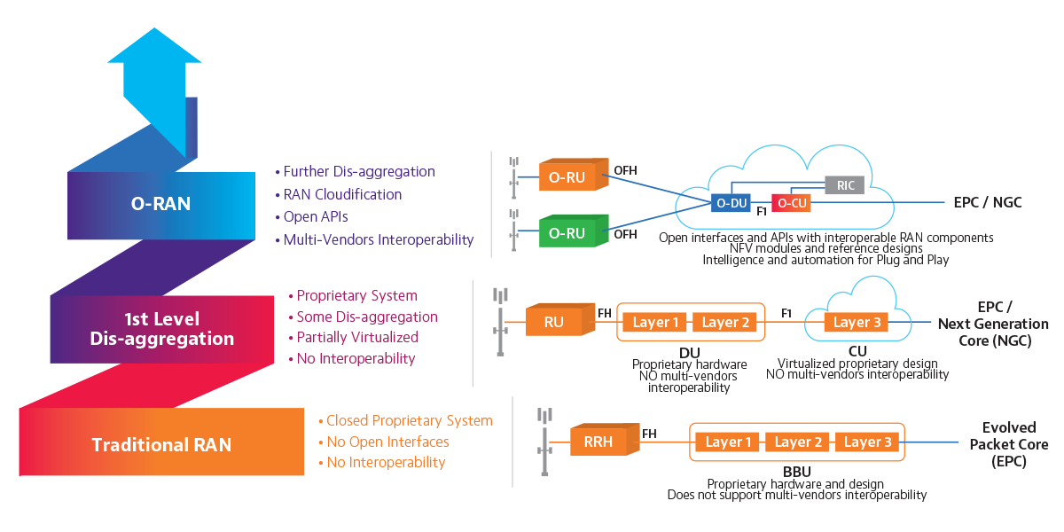
https://www.viavisolutions.com/en-us/solutions/o-ran
Notes:
RRH = Remote Radio Head
BBU = Baseband Unit
RU = Radio Unit
DU = Distributed Unit
CU = Central Unit

Slide 15
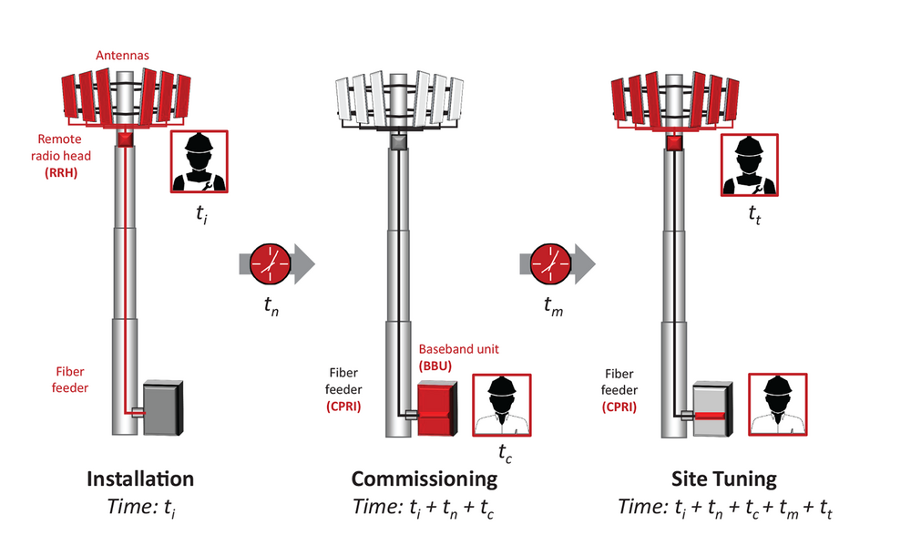
https://www.viavisolutions.com/en-us/products/baseband-unit-bbu

Slide 16
未來探討議題
OpenRAN (Open Radio Access Network)
所有廠商共用一個標準
訊號衰減
高頻訊號衰減疑慮
能源管理
大會提出疑問

Slide 17
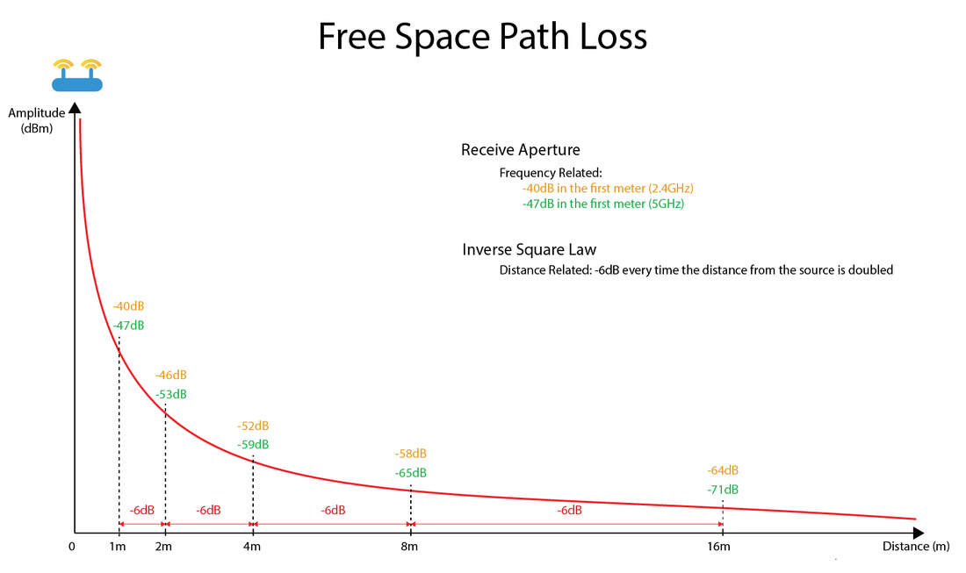
https://semfionetworks.com/blog/free-space-path-loss-diagrams/

Slide 18
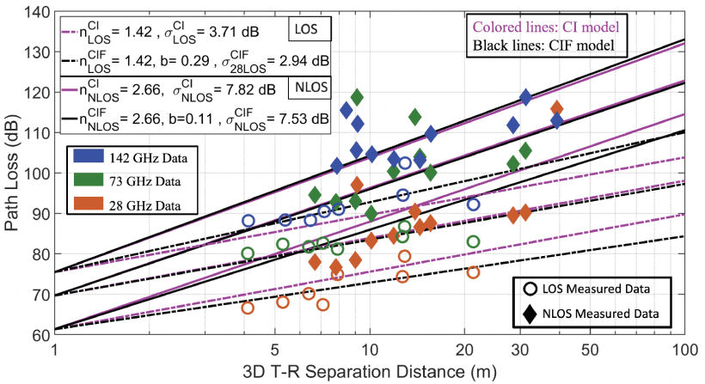
https://ieeexplore.ieee.org/document/9450830
Notes:
LOS = Line of Sight
NLOS = Non Line of Sight

Slide 19
未來探討議題
OpenRAN (Open Radio Access Network)
所有廠商共用一個標準
訊號衰減
高頻訊號衰減疑慮
能源管理
大會提出疑問

Slide 20
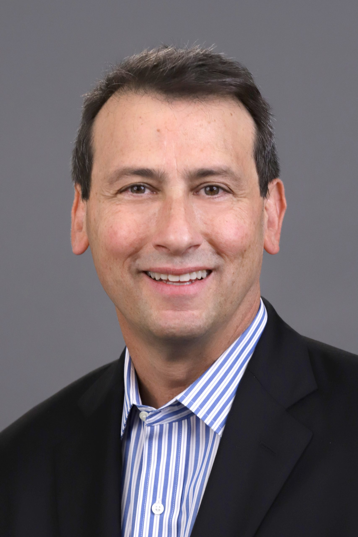
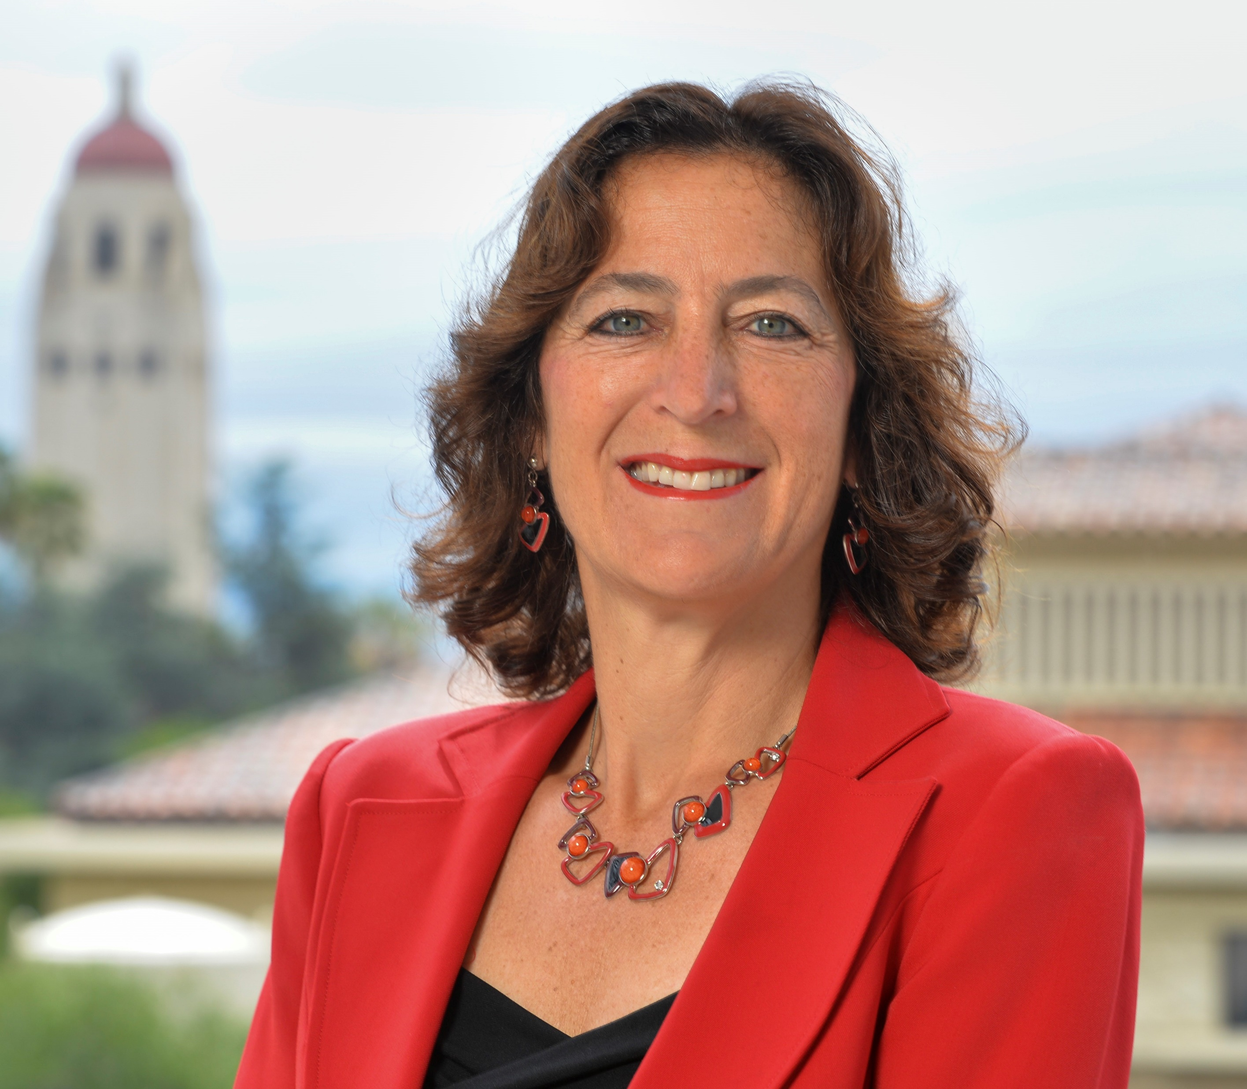
過去我們發展了許多方法來檢測雜訊，然而卻沒有一個方法是針對能源的。也許我們可以把能源管理問題當作雜訊問題處理。
Ted Rappaport
我不認為能源管理問題是一個問題，過去沒有多少人在討論這個議題，連 KPI 都沒有針對能源設計相關指標。
Andrea Goldsmith
那麼您真該看看我最近發表的論文了。
Ted Rappaport

Slide 21
Conclusion
5G 遲到
底層架構統一
訊號衰減有機會克服
6G 依然存在於想像之中

